Slide 1



NUTRIPLAN
Website
KELOMPOK 10

Slide 2


Unhealty
Lifestyle

Slide 3

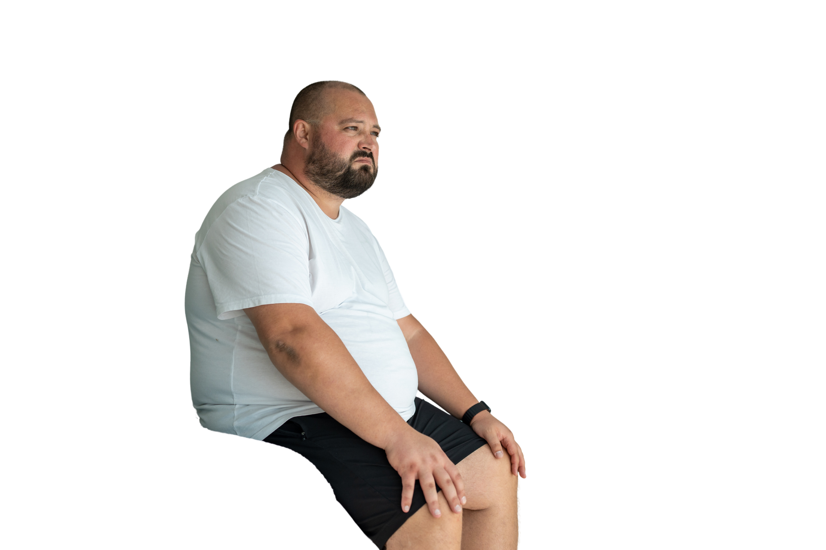


Survei Data
Angka obesitas di Indonesia meningkat signifikan dari 10,5% pada tahun 2007 menjadi 21,8% pada tahun 2018. Obesitas merupakan salah satu masalah gizi yang menjadi perhatian pemerintah.
11,3%

Slide 4



1 DARI 5
Anak Indonesia
Mengalami OBESITAS

Slide 5

MEMPERSEMBAHKAN

Slide 6

NUTRIPLAN
Website

Slide 7



Fitur Utama
01
02
03
Saran
Makanan & Aktivitas
Hitung Kebutuhan Kalori
Berita
Kesehatan Terkini

Slide 8


Tools

Slide 9
Demo Session

Slide 10

"I believe that if you show people the problems and you show them the solutions they will be moved to act."
Bill Gates

Slide 11
Maturnuwun

Slide 12




Contributor
Muhammad Zacky
Ihtada
Haqi
102062430008
102062400060
Devina
Arulyantani
Rayindarari
Damba
102062400037
102062400028

